Slide 1


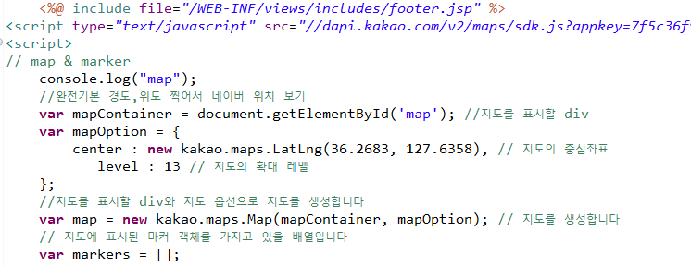
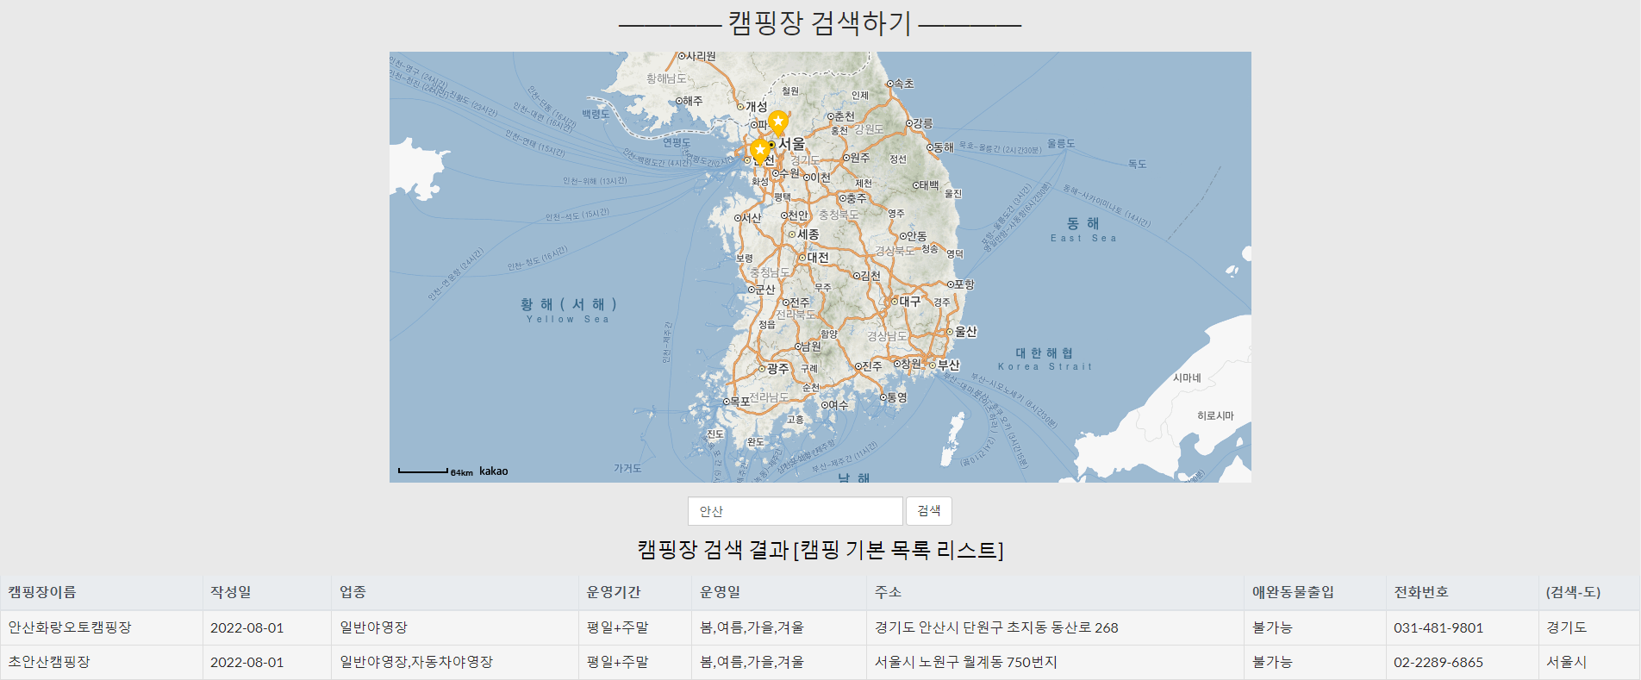
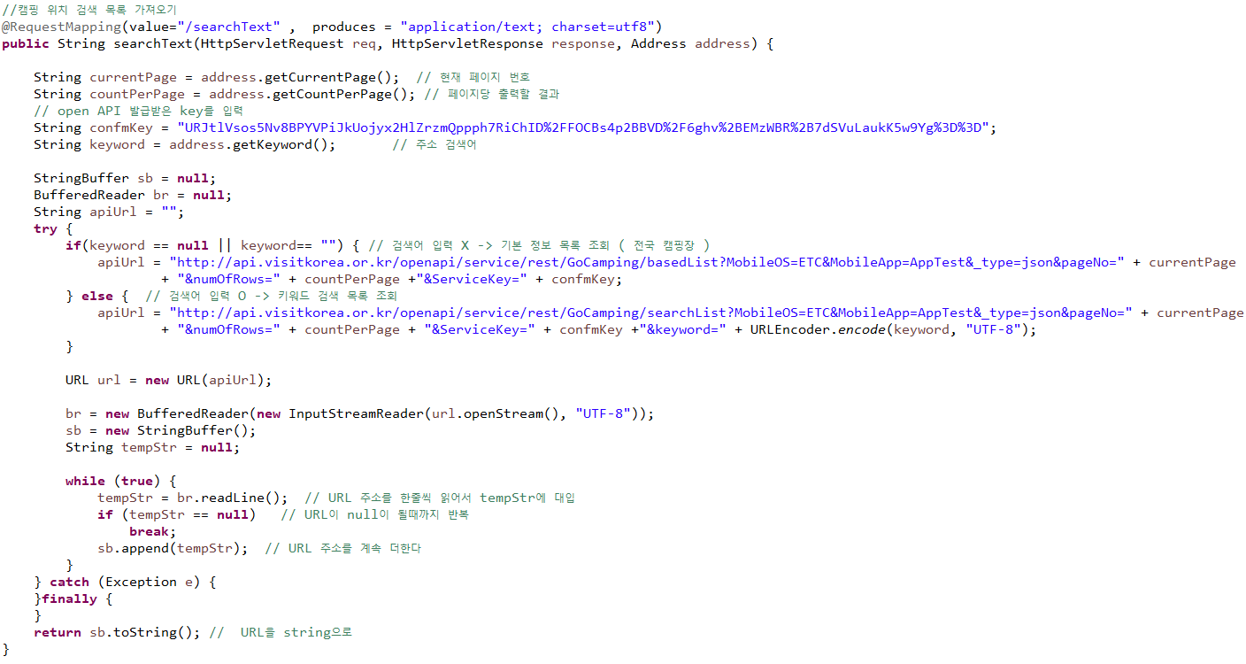
(지도)
기본적인 지도를 만드는 코드
키워드 입력 여부에 따라
기본 정보 목록 (전국 캠핑장) 또는
키워드 검색 목록을 조회한다

Slide 2
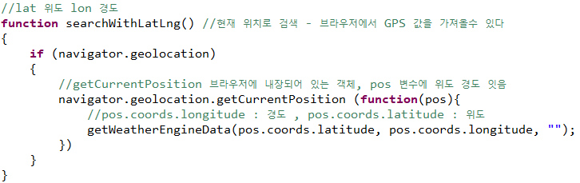
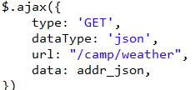
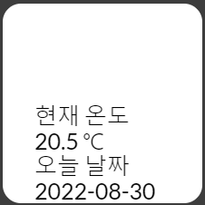
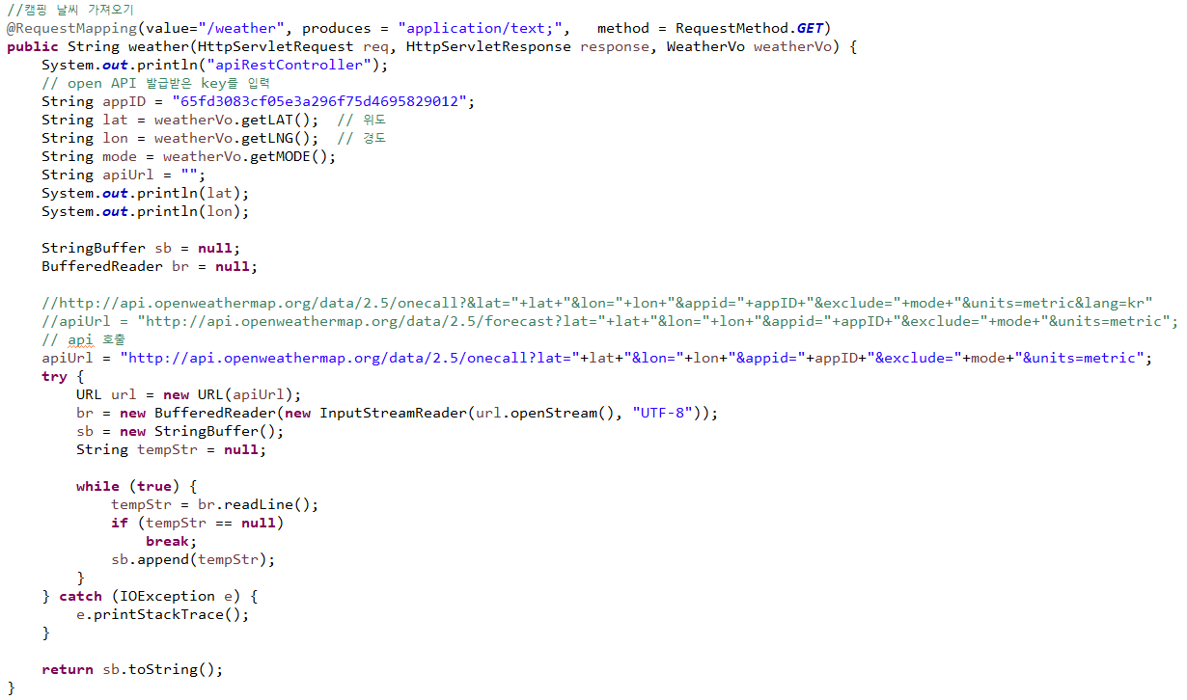
(날씨)
사용자의 현 위치를 알아낸 후
해당 위치의 날씨를
비동기 방식으로 화면에 출력한다

